Slide 1
课程项目
燕言言

Slide 2
课程项目
课程项目
主要内容：实验内容是为一个小型的类C语言（C--）实现一个编译器。如果你顺利完成了本实验任务，那么不仅你的编程能力将会得到大幅提高，而且你最终会得到一个比较完整的、能将C--源代码转换成MIPS汇编代码的编译器，所得到的汇编代码可以在SPIM Simulator上运行。
实习总共分为四个阶段：词法和语法分析、语义分析、中间代码生成以及目标代码生成。每个阶段的输出是下一个阶段的输入，后一个阶段总是在前一个阶段的基础上完成。
负责助教：
燕言言 QQ： 2214871526
邮箱： yanyanthunder@foxmail.com
何天行 QQ： 976792132
邮箱：976792132@qq.com

Slide 3
项目进度安排
实验进度
实验序号 | 实验名称 | 时间 | 教学周次 | 实验周期 | 报告截止时间
第一次实验 | 词法分析与语法分析 | 2021年9月9日 | 第二周 | 四周 | 2021年10月8日
第二次实验 | 语义分析 | 2021年10月9日 | 第六周 | 四周 | 2021年11月5日
第三次实验 | 中间代码生成 | 2021年11月4日 | 第十周 | 四周 | 2021年12月3日
第四次实验 | 目标代码生成 | 2021年12月2日 | 第十四周 | 三周 | 2021年12月24日
如果大家课程繁忙，我们的实验安排也可以适当调整

Slide 4
提纲
实验一
实验要求
代码相关问题
文档相关问题
成绩
实验二
实验要求
作业提交时间

Slide 5
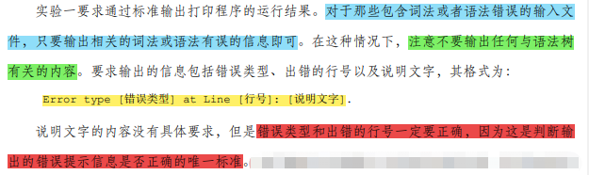
实验一
实验要求
词法错误
语法错误
识别八进制数和十六进制数（选做）
识别指数形式的浮点数（选做）
识别注释（选做）
输出格式

Slide 6
实验一
代码相关问题
错误输出过多
错误结果多于测试用例中包含的错误数目
输出格式错误
对于包含词法或者语法错误的程序，输出错误类型、行号信息
对于包含错误的程序，输出了语法树
输出中间结果
比如打印变量值
程序异常终止
Segment Fault(core dump)
程序死循环

Slide 7

实验一
样例
错误输出过多
错误结果多于测试用例中包含的错误数目
预期输出结果
分析器输出

Slide 8

实验一
样例
错误输出过多
正确的程序无法识别，解析器报错。符合C—语法的程序要输出语法树。
正确程序分析器报错

Slide 9
实验一
样例
输出格式错误
对于包含词法或者语法错误的程序，输出错误类型、行号信息
预期输出结果
分析器输出

Slide 10
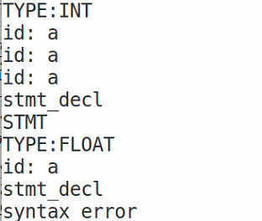
实验一
样例
输出中间结果
比如打印变量值
预期输出结果
分析器输出

Slide 11
实验一
文档相关问题
文档缺失
提交的大作业只包含代码
文档内容
可以介绍自己实现的细节，比如错误处理或者语法规则
对于选做内容，也可以在文档中给出具体的实现细节
改进或者尝试，比如手写的词法语法分析器

Slide 12
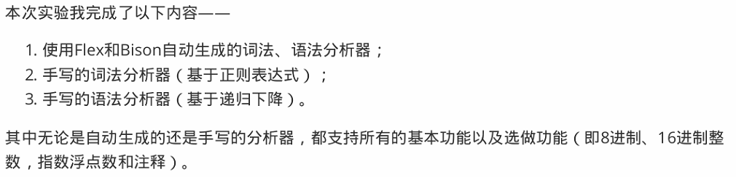
实验一
文档相关问题
文档内容
可以介绍自己实现的细节，比如错误处理或者语法规则
对于选做内容，也可以在文档中给出具体的实现细节
改进或者尝试，比如手写的词法语法分析器

Slide 13
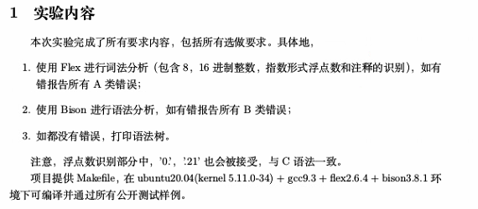
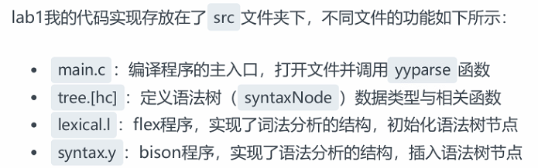
实验一
文档相关问题
文档内容
可以介绍自己实现的细节，比如错误处理或者语法规则
对于选做内容，也可以在文档中给出具体的实现细节
改进或者尝试，比如手写的词法语法分析器

Slide 14
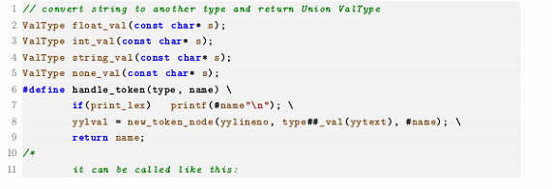
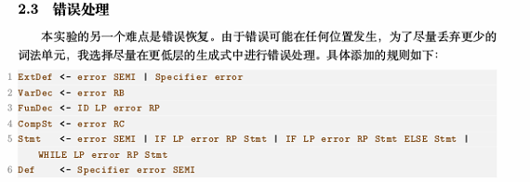
实验一
文档相关问题
文档内容
可以介绍自己实现的细节，比如错误处理或者语法规则
对于选做内容，也可以在文档中给出具体的实现细节
改进或者尝试，比如手写的词法语法分析器

Slide 15
实验一
成绩
实验一共有48位同学提交了大作业。成绩以ABC形式给出，期末我们会将其换算为百分制，用于加权计算总成绩。
成绩包括代码和文档两部分。A+表示代码测试用例通过较多，且文档内容详实，其它依次类推。

Slide 16
实验一
成绩
实验一共有48位同学提交了大作业。成绩以ABC形式给出，期末我们会将其换算为百分制，用于加权计算总成绩。

Slide 17
实验二
目标
实验二的任务是在词法分析和语法分析程序的基础上编写一个程序，对C−−源代码进行语义分析和类型检查，并打印分析结果。与实验一不同的是，实验二不再借助已有的工具，所有的任务都必须手写代码来完成。
实验二需要设计诸如符号表、变量类型等数据结构，实现正确、高效地实现语义分析的各种功能。
实验二依赖于实验一实现的词法语法分析器，后续实验也会用到实验二的代码。

Slide 18
实验二
实验内容（必选项）
C—假设
语义分析，主要包含函数、结构体、数组定义使用检查
类型检查，Int flaot等基础类型一致性检查，结构体类型等价判断
错误类型
17中错误类型检测
输入格式
程序的输入是一个包含C−−源代码的文本文件，该源代码中可能会有语义错误。程序需要能够接收一个输入文件名作为参数。
输出格式

Slide 19
实验二
C—假设
整型（int）变量不能与浮点型（float）变量相互赋值或者相互运算。
仅有int型变量才能进行逻辑运算或者作为if和while语句的条件；仅有int型和 float型变量才能参与算术运算。
任何函数只进行一次定义，无法进行函数声明。
所有变量（包括函数的形参）的作用域都是全局的。
结构体间的类型等价机制采用名等价（Name Equivalence）的方式。
函数无法进行嵌套定义。
结构体中的域不与变量重名，并且不同结构体中的域互不重名。
考虑使用符号表以及增加类型一致性规则

Slide 20
实验二
错误类型（语义相关）
变量在使用时未经定义。
函数在调用时未经定义。
变量出现重复定义，或变量与前面定义过的结构体名字重复。
函数出现重复定义。
赋值号左边出现一个只有右值的表达式。
对非数组型变量使用“[…]”（数组访问）操作符。
数组访问操作符“[…]”中出现非整数。
考虑使用符号表以及增加类型一致性规则

Slide 21
实验二
错误类型（语义相关）
对非结构体型变量使用“.”操作符。
访问结构体中未定义过的域。
结构体中域名重复定义，或在定义时对域进行初始化。
结构体的名字与前面定义过的结构体或变量的名字重复。
直接使用未定义过的结构体来定义变量。
关于数组类型的等价机制，同C语言一样，只要数组的基类型和维数相同我们即认为类型是匹配的。
允许类型等价的结构体变量之间的直接赋值，对应的域相互赋值。
每个匿名的结构体类型我们认为均具有一个独有的隐 藏名字，以此进行名等价判定。
考虑使用符号表，比如每个结构体可以使用单独的符号表。数组的话要保存维数和基类型。

Slide 22
实验二
错误类型（类型相关）
赋值号两边的表达式类型不匹配。
操作数类型不匹配或操作数类型与操作符不匹配。
return语句的返回类型与函数定义的返回类型不匹配。
函数调用时实参与形参的数目或类型不匹配。
类型判断需要考虑到类型间一致性，需要制定类型相容性规则。或者类型一致性判断由特定的类型系统或者模块负责，可以动态扩充会更好。

Slide 23
实验二
输出格式
对于那些没有语义错误的输入文件，程序不需要输出任何内容。
对于那些存在语义错误的输入文件，程序应当输出相应的错误 信息，这些信息包括错误类型、出错的行号以及说明文字。
Error type [错误类型] at Line [行号]: [说明文字].
错误类型和出错的行号一定要正确，因为这是判断输出的错误提示信息是否正确的唯一标准。
输入文件中可能包含一个或者多个错误（但每行最多只有一个错误），程序需要将它们全部检查出来。
如果出现连锁反应，程序需要报告了较本质那个的错误（如果难以确定哪个错误更本质一些，建议报告所有发现的错误）。
如果源程序里有错而程序没有报错或报告的错误类型不对，又或者源程序里没有错但程序却报错，都会影响实验评分。

Slide 24
实验二
实验内容（可选项）
修改假设3（函数进行了声明，但没有被定义）
函数除了在定义之外还可以进行声明。
错误类型
函数进行了声明，但没有被定义。
函数的多次声明互相冲突（即函数名一致，但返回类型、形参数量 或者形参类型不一致），或者声明与定义之间互相冲突。
由于C−−语言文法中并没有与函数声明相关的产生式，因此需要先对该文法进行适当修改。在修改的时候要留意，你的改动应该以不影响其它错误类型的检查为原则。

Slide 25
实验二
实验内容（可选项）
修改假设4（所有变量（包括函数的形参）的作用域都是全局的，即程序中所有变量均不能重名）
变量的定义受可嵌套作用域的影响，外层语句块中定义的变量可在内层语句块中重复定义。
内层语句块中定义的变量到了外层语句块中就会消亡，不同函数体内 定义的局部变量可以相互重名。
错误类型
在新的假设4下，完成错误类型1至17的检查。

Slide 26
实验二
实验内容（可选项）
修改假设5（结构体间的类型等价机制采用名等价（Name Equivalence）的方式）
结构体间的类型等价机制采用名等价（Name Equivalence）的方式。
在结构等价时不要将数组展开来判断。
错误类型
在新的假设5下，完成错误类型1至17的检查。
两个结构体类型struct a { int x; float y; }和struct b { int y; float z; }仍然是等价的类型。

Slide 27
谢谢大家

